Slide 1
OpenPose de ROS
@nnn112358
https://twitter.com/nnn112358

Slide 2
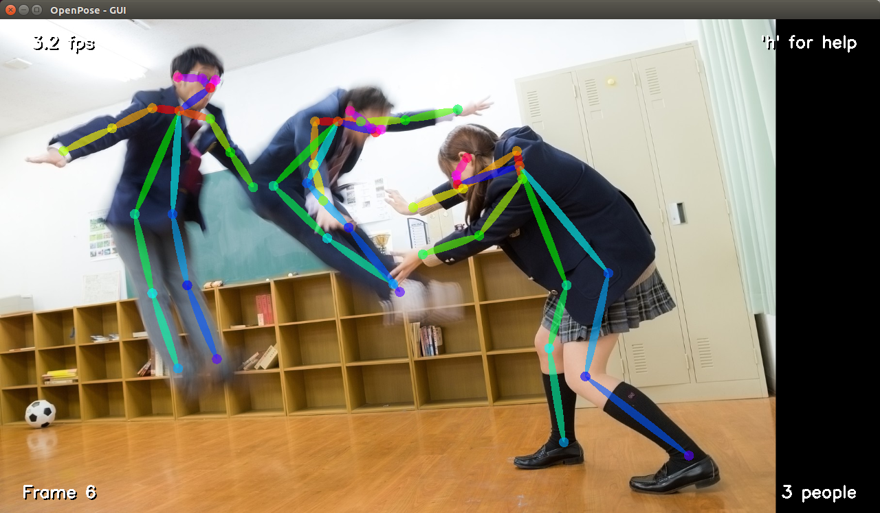
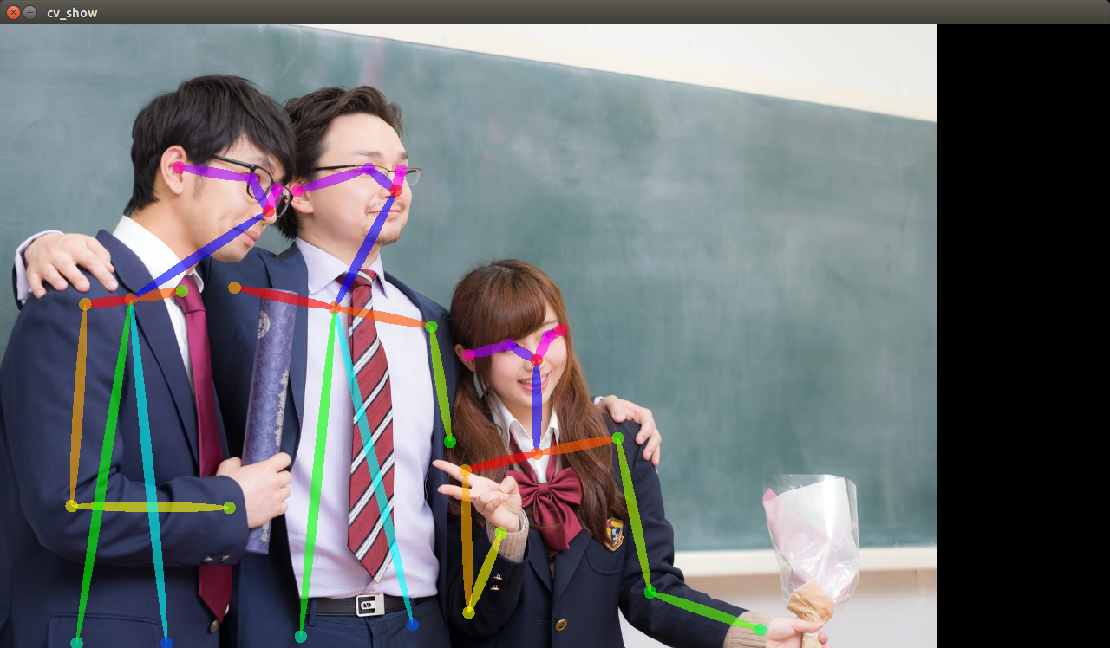
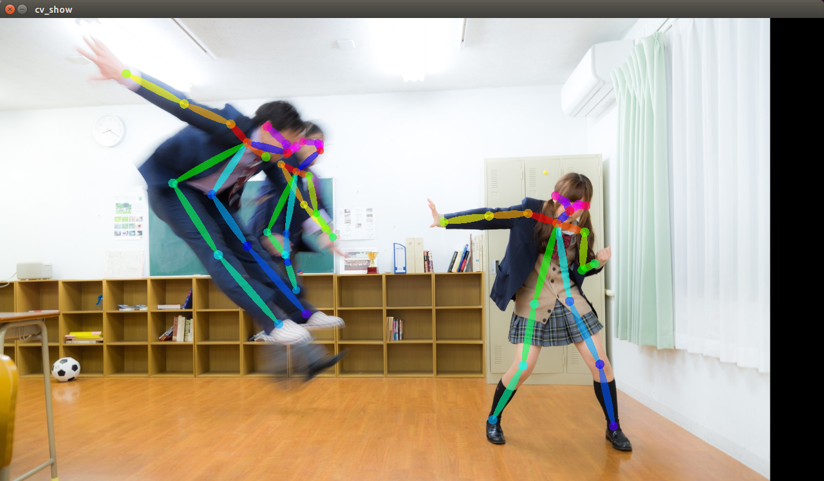
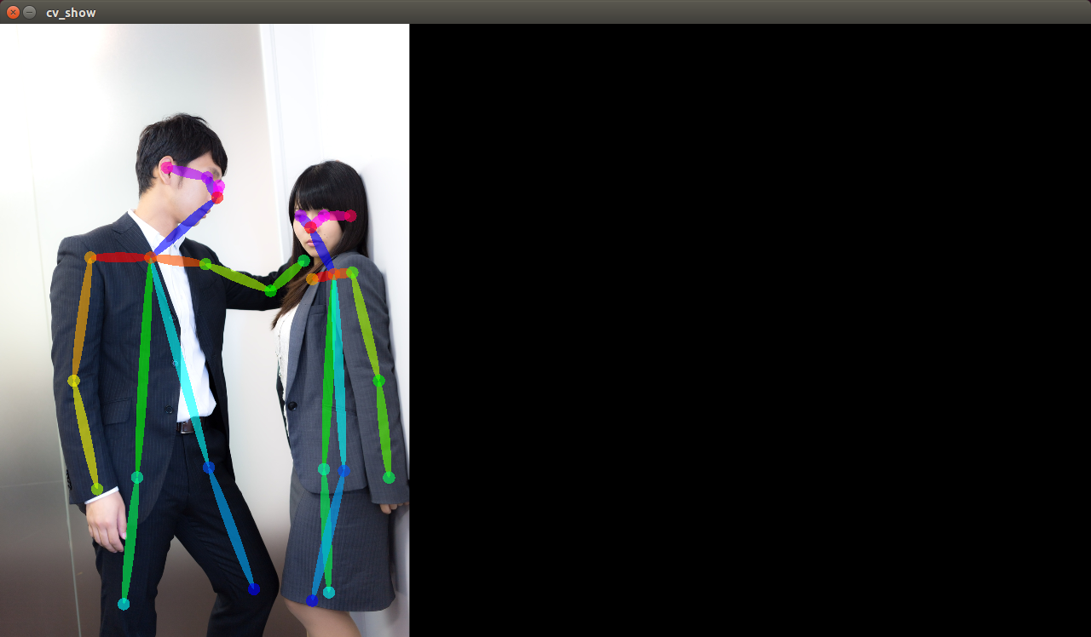
What is OpenPose ?
DeepLearningを使った単眼カメラでのスケルトン検出ライブラリ
https://github.com/CMU-Perceptual-Computing-Lab/openpose
Pose Estimationの技術的な情報は下記の論文を参考。
Zhe Cao and Tomas Simon and Shih-En Wei and Yaser Sheikh,
Realtime Multi-Person 2D Pose Estimation using Part Affinity Fields,CVPR2017
Tomas Simon and Hanbyul Joo and Iain Matthews and Yaser Sheikh,
Hand Keypoint Detection in Single Images using Multiview Bootstrapping,CVPR2017
Convolutional pose machines,
Shih-En Wei and Varun Ramakrishna and Takeo Kanade and Yaser Sheikh,CVPR2016

Slide 3
OpenPose
$ ls
3rdparty doc
LICENSE examples
Makefile Include
Makefile.config.Ubuntu14.example install_caffe_and_openpose.sh
Makefile.config.Ubuntu14_cuda_7.example install_openpose.sh
Makefile.config.Ubuntu16.example models
Makefile.config.Ubuntu16_cuda_7.example src
・CUDA, cuDNN, OpenCV, Atlas インストール
install_caffe_and_openpose.shを実行するだけ
→GPUがCUDA8.0対応していれば！！

Slide 4
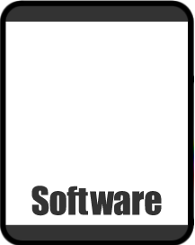


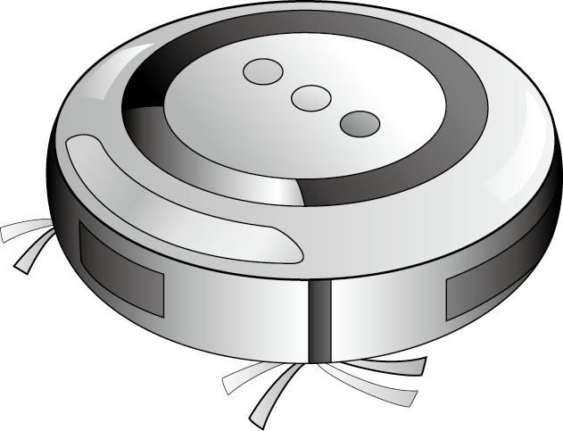
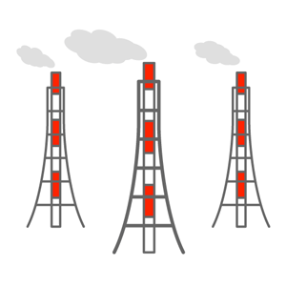
・ROSのメリット
ROS(分散化)のメリット
・ハードウェア変えても、アルゴリズムが使い回しができる。
・PC・組み込みボートを複数台の接続して並列化できる。
OpenPoseはGPU環境必要(ノートPCでは消費電力・値段・重量：大)
OpenPoseをROS対応させた話。

Slide 5
ROSで、Nodeが複数PC跨ぐ
親
子
$roscore
$ rosrun hoge hoge_publish
$export ROS_MASTER_URI=http://*.*.*.*:11311
$ rosrun hoge hoge_subscribe
親機と子機とで、pingがとおっていれば、
子機でROS_MASTER_URIを設定して、
親機でroscore起動するだけ。
後は、rosrunで自動的にTopicが接続
→簡単に複数PCに分散

Slide 6




ROSのビルド
中間ファイル置き場
実行ファイル置き場
ソースコード置き場
cmakeファイル
ROSはdefault、catkinビルドシステム(cmake)
→既存環境に入れる場合、これが難しい場合ある

Slide 7
OpenPoseのビルド
$ ls
3rdparty doc
LICENSE examples
Makefile Include
Makefile.config.Ubuntu14.example install_caffe_and_openpose.sh
Makefile.config.Ubuntu14_cuda_7.example install_openpose.sh
Makefile.config.Ubuntu16.example models
Makefile.config.Ubuntu16_cuda_7.example src
OpenPoseはMakefileで構成

Slide 8
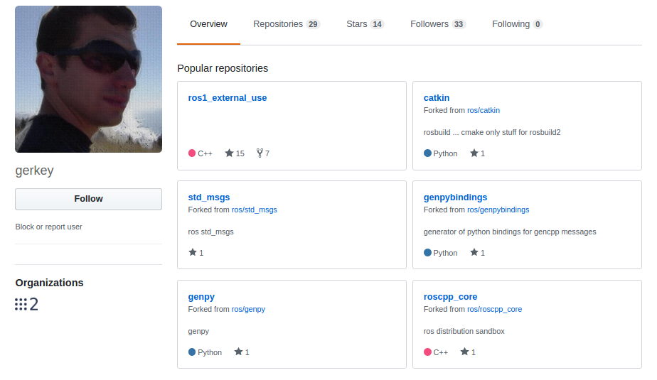
catkin使わず、ROSをmakeする方法が。。。
https://github.com/gerkey/ros1_external_use
>ROS packages also provide pkg-config files,
>which opens the door to doing everything directly with make, not CMake.

Slide 9
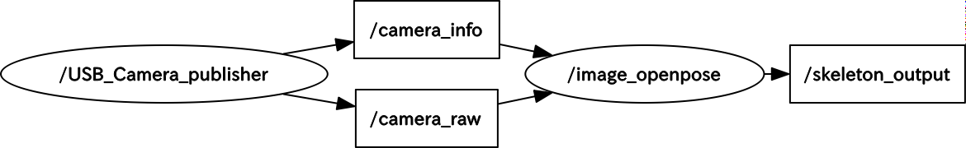
openPoseTutorialPose1のROS化
Makefileに以下を追記
CXXFLAGS += `pkg-config --cflags roscpp std_msgs tf cv_bridge image_transport pcl_ros sensor_msgs`
LDFLAGS += $(SUBLIBS) $(ros_libs_nocolon)
ros_libs_nocolon = $(subst -l:,,$(ros_libs))
ros_libs = $(shell pkg-config --libs roscpp std_msgs tf cv_bridge image_transport pcl_ros sensor_msgs)

Slide 10
openPoseTutorialPose1のROS化
～～～～～～～～～～～～～～～～～～～
int openPoseTutorialPose1(){
～～～～～～～～～～～～～～～～～～～
// ------------------------- INITIALIZATION -------------------------------------------------------
～～～～～～～～～～～～～～～～～～～
for (;;){
ros::spinOnce();
～～～～～～～～～～～～～～～～～～～
//------------------------ POSE ESTIMATION AND RENDERING -------------------------
～～～～～～～～～～～～～～～～～～～
pcl_pub.publish(output);
}
～～～～～～～～～～～～～～～～～～～
}
void imageCallback(const sensor_msgs::ImageConstPtr &msg, const sensor_msgs::CameraInfoConstPtr &info){
cv::Mat image = cv_bridge::toCvShare(msg, "bgr8")->image;
image_input = image.clone();
}
int main(int argc, char *argv[]){
ros::init(argc, argv, "image_openpose");
ros::NodeHandle nh;
pcl_pub = nh.advertise<sensor_msgs::PointCloud2> ("skeleton_output", 1);
image_transport::ImageTransport it(nh);
image_transport::CameraSubscriber sub;
sub = it.subscribeCamera("camera_raw", 1, imageCallback);
google::InitGoogleLogging("openPoseTutorialWrapper2");
gflags::ParseCommandLineFlags(&argc, &argv, true);
return openPoseTutorialPose1();
}
全ソースは以下
https://github.com/nnn112358/openpose/blob/master/examples/user_code/openpose_ros_1.cpp

Slide 11
まとめ
・OpenPose凄い
→インタラクティブな何かができそう。
・ROS de 分散処理
→ROS_MASTER_URI
・ROS de make
→ROSにpkg-config がある
→ただ、あまり推奨される方法ではないかも？

Slide 12
終わり

